Slide 1

სახელისუფლო ატრიბუტიკა სასანური ეპოქის ქართულ
ხელოვნებაში
მარიამ გველესიანი

Slide 2
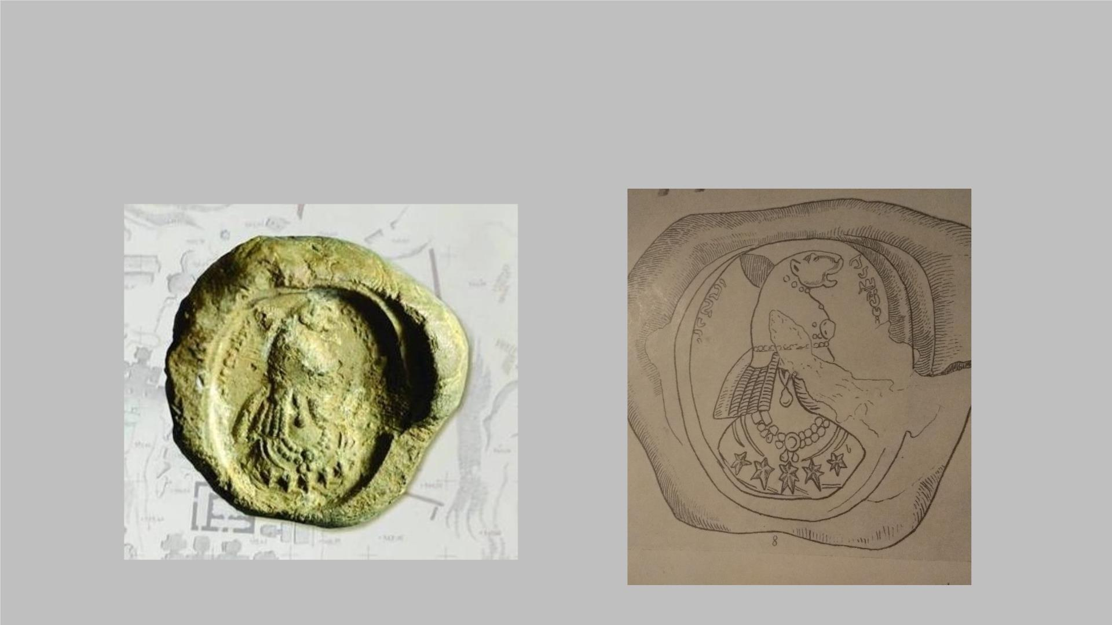
სასანური ბულა ხელოვნების მუზეუმის უფლისციხის ფონდიდან.
მამაკაცის ფიგურა მარჯვენა პროფილში, თავზე ხურავს მუზარადი ლომის თავის
გამოსახულებით. სახე დაზიანებულია. კარგად ჩანს მუზარადის საკიდი ჯაჭვები,
საყურე, ყულსაბამი. ზედა ნაწილში წარწერა - "იაზგირდ - ფეროზ შვილი ვინდეთის"
Vin(dait?). წარწერა ამოიკითხა დიდმა ფრანგმა ირანისტმა ფილიპ ჟინიუმ მუზეუმში
ვიზიტისას. დ-4 სმ.

Slide 3
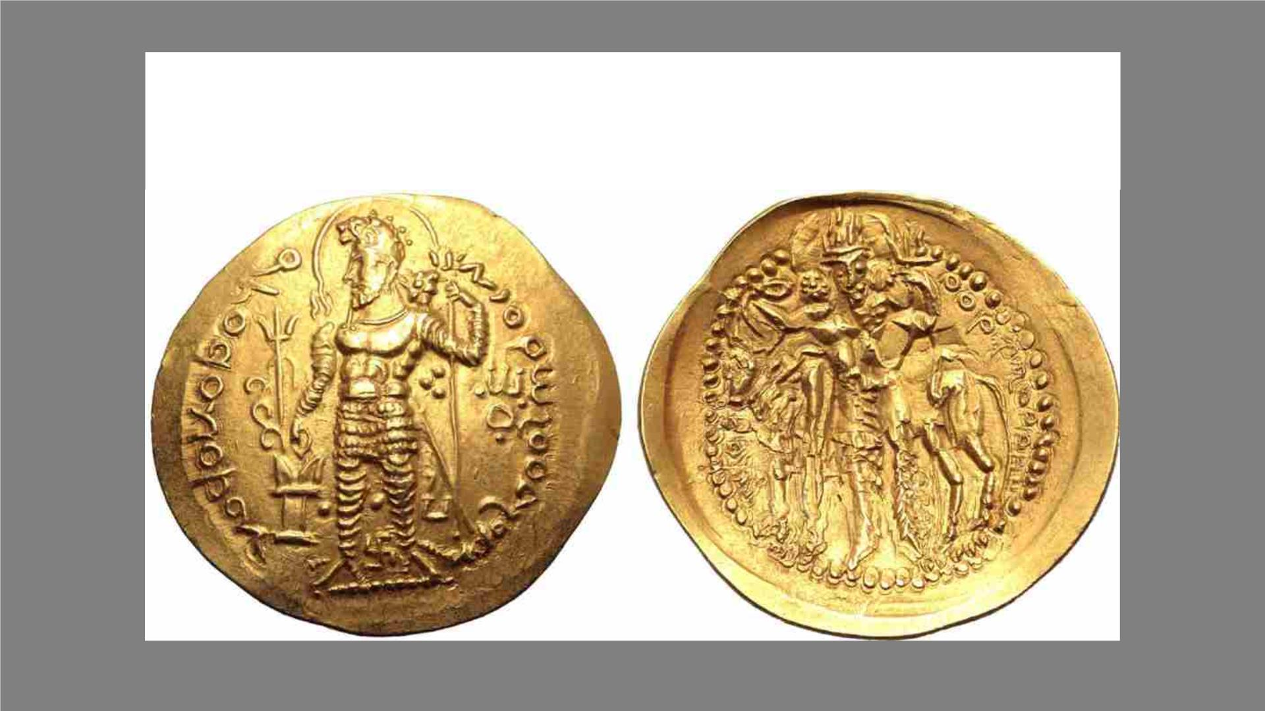
ზოროასტრიზმში ლომი, ისევე როგორც მგელი, განიხილება როგორც აჰურა მაზდას ბოროტი
ტყუპისცალის, არიმანის მიერ შექმნილი არსება (Dēnkard VII. 8.45), თუმცა ეს ფაქტი ვერ
აბრკოლებს ამ ცხოველის სამეფო სტატუსად წარმოჩენას (ლომთან მებრძოლი მეფის
სხვადასხვაგამოსახულებათაგარდა, აღსანიშნია ლომის პროტომიანი სამეფო
გვირგვინი ვარაჰრან (ბარამ) II-ისა ნაყშ-ი-რუსტამის ბარელიეფზე), და ასევე, მის
თანამედროვე, ქუშანურ-სასანურ მონეტებზე:
ქვემოთ: პეროზ I ქუშანშაჰის (245-275) მონეტა

Slide 4
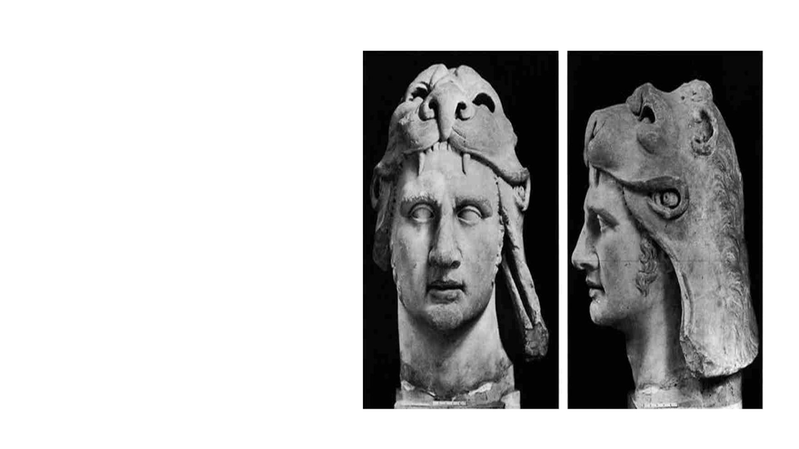
ალექსანდრე მაკედონელი სპილოს
ტყავის ეგიდით; ალექსანდრე როგორც
ღმერთი - ვერძის რქებით;
მითრიდატე VI ევპატორის (ძვ.წ. 120 -
ახ.წ. 63წწ.), პონტოს მეფის პორტრეტი.
• elinistur xanaSi mefeTa RvTaebriobis atრიბutebia:
sxivebiani diadema, gvirgvini, egida (lomis, spilos tyavis
mosasxami), ama Tu im cxovelis skalpi an muzaradi
cxovelis calkeuli nakvTebiT an mTliani saxis
gamosaxulebiT.
• egviptel faraonTa mibaZviT, aleqsandres mier SemoRebuli
verZis (aseve xaris) rqebi an sxva cxoveluri nakvTebi,
adreelinisturi xanidan moyolebuli, damaxasiaTebel
atributad iqca mefeTa Cveulebrivi, yoveldRiuri
aRWurvilobisaTvisac: amgvar muzarads isini cxovrebaSic
atarebdnen.
`xolo vaxtang mefesa Seeqmna Cabalaxi oqrosi, da gamoesua
winaT mgeli da ukanaT lomi~ _juanSeri

Slide 5
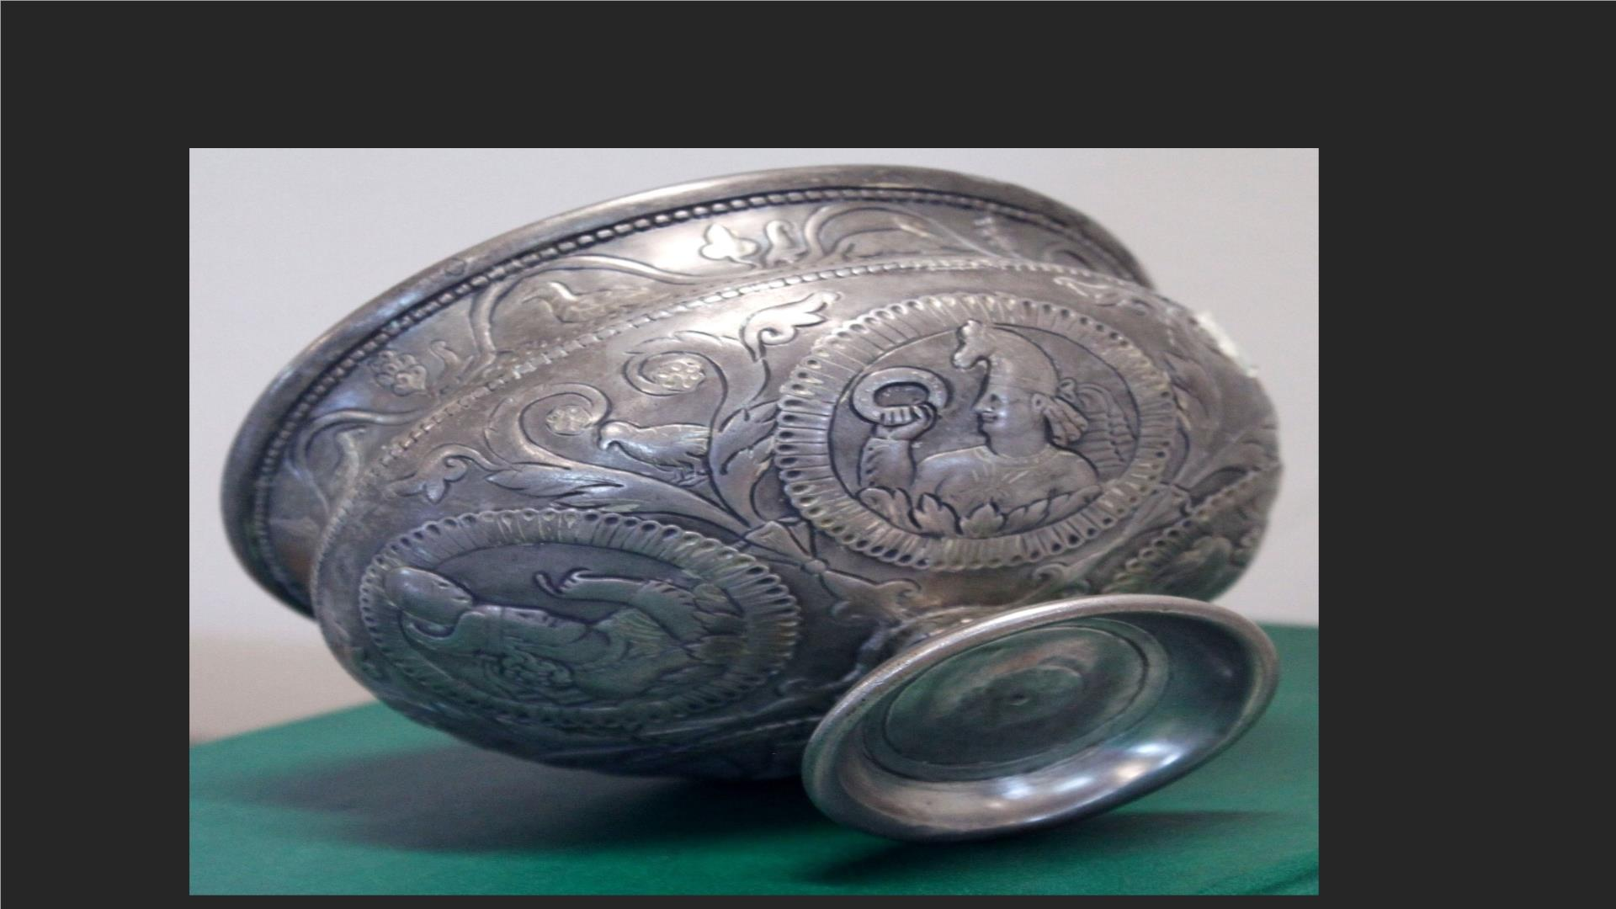

Slide 6
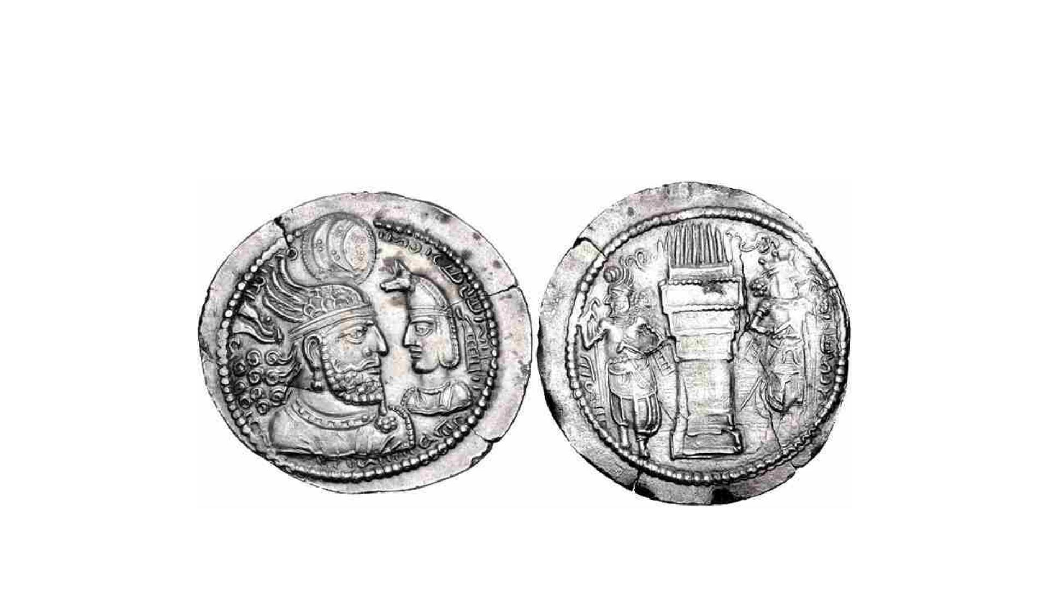
ვარაჰრან (იგივე ბარამ, ვარამ - ავესტური „ვერეთრაგნა“ - გამაჯვების ღმერთი) III. (მეფობდა 293 წ-
დან ოთხი თვის მანძილზე), გამოსახულია როგორც მეფისწული ცხენისთავიანი მუზარადით,
თავისი მამის, ვარაჰრან II -ის გვერდით
ზუსტად იმგვარივე კულახით, როგორც ეს გვაქვს სარგვეშის თასის იმავე ისტორიულ პირზე.

Slide 7
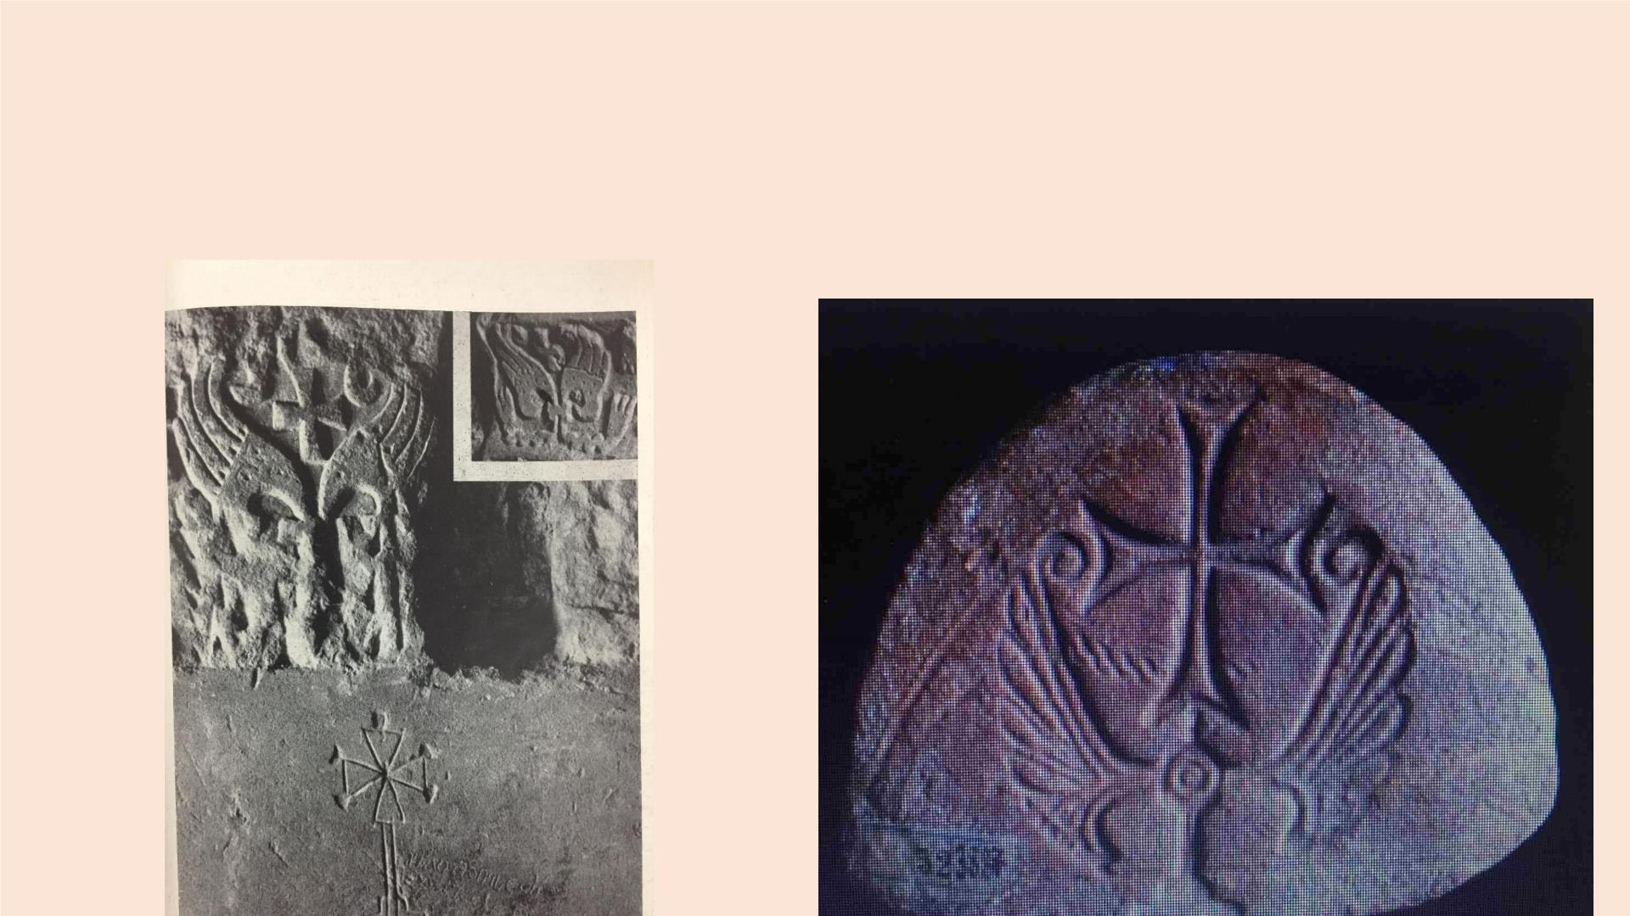
წილკანი. ვახტანგ გორგასლის დროინდელი (Vს-ის მეორე ნახევარი) სამნავიანი
ბაზილიკის კაპიტელი.
სამეფო ფრთებსშუა მოქცეულია ჯვარი
ურბნისის ეკლესიის ანტეფიქსი

Slide 8
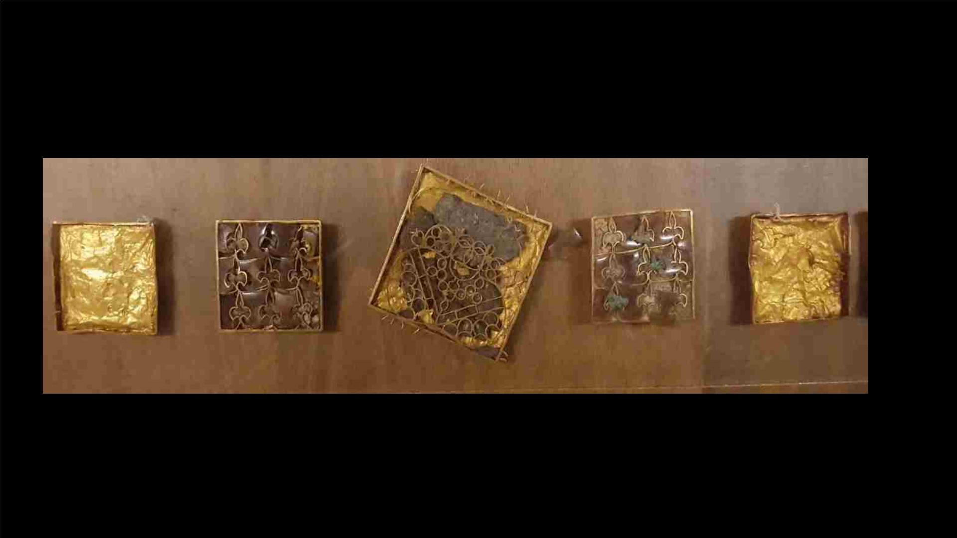
ოქროს სეგმენტებიანი ქამარი, ცენტრში სასანელი მეფის სქემატური
გამოსახულებით. სოფ. ანაგა, ხორნაბუჯის მიდამო
(სიღნაღის მუნიციპალიტეტი)

Slide 9
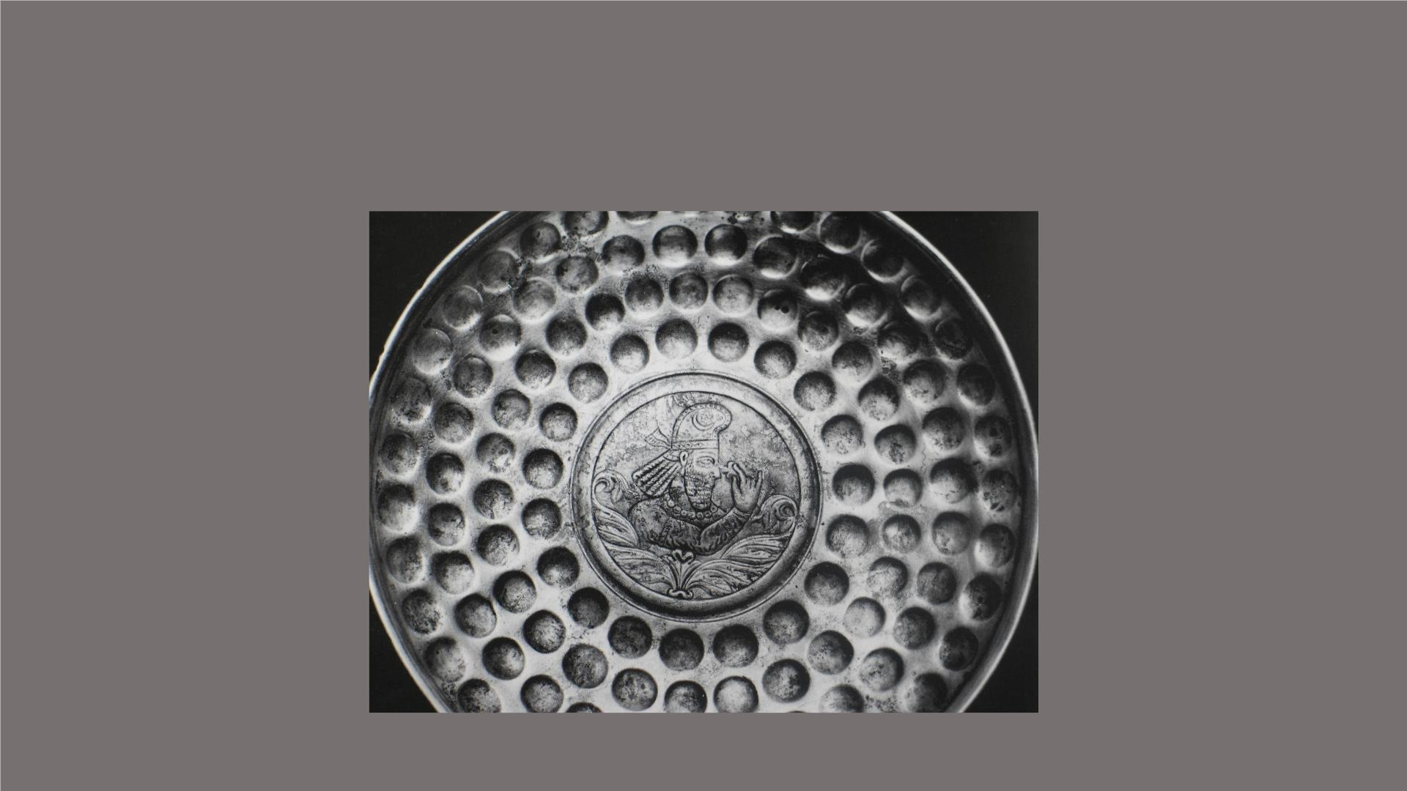
თასი არმაზისხევიდან, პიტიახშ ფაფაკის გამოსახულებით
ფალაური წარწერა: „ფაფაკ პიტიახში ღვთაებრივი არდაშირისა ღვთაებრივი ფაფაკის ძისა გურზან ქვეყნის
პიტიახშს არზამეს უძღვნის.” –( შ. ამირანაშვილი)
; „Bowl of Papak pitaxs the son of Artasaor the pitaxs, the son of Saphur bitaxs” (W. Henning);„პიტიახში ღვთაებრივი
არდაშირისა ღვთაებრივი პაპაკის ძის“ - გ.წერეთელი. III საუკუნის მიწურული

Slide 10
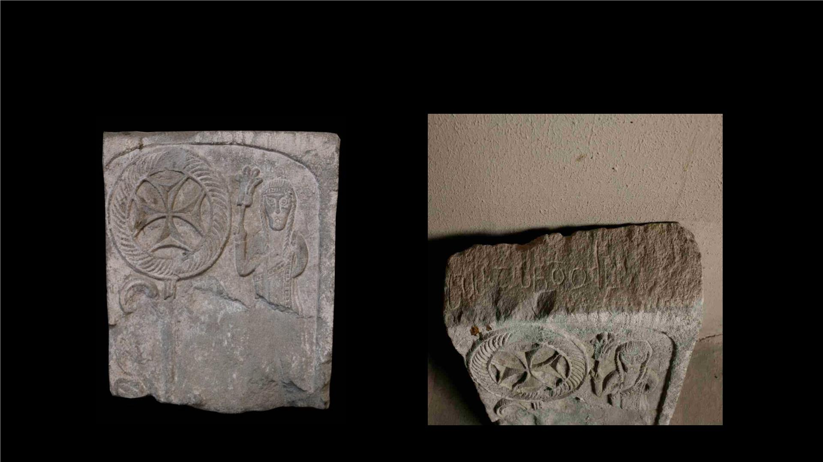
საჰრაჰანდუხტის სტელა
სამწევრისი, ქვემო ქართლი, Vს-ის მეორე ნახ., VI ს-ის პირველი ნახ.

